Slide 1
LC 04 : Acides et bases
Niveau : Lycée
Prérequis :
Constante d'équilibre d'une réaction chimique
Principe d'un titrage
Notion d'avancement, de transformation totale et non totale
Fonction logarithme décimal
Réactions d'oxydoréduction

Slide 2
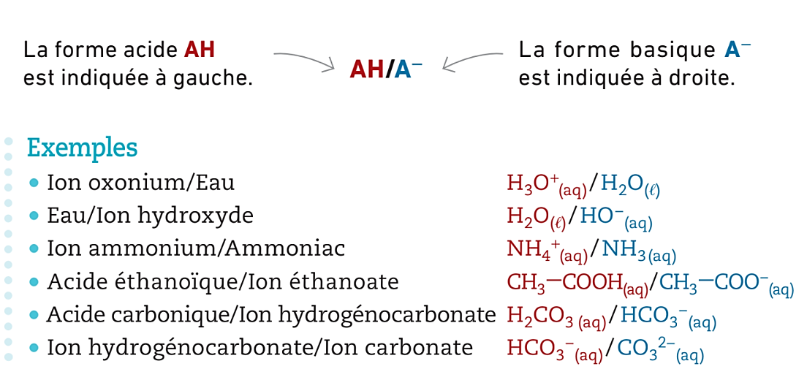
Exemples de couples acide/base

Slide 3
Caractère acide ou basique

Slide 4
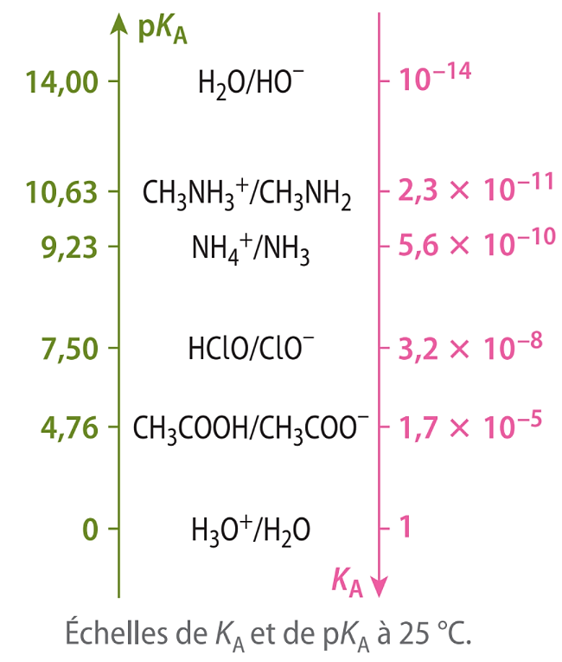
pKa de plusieurs couples acide/base

Slide 5
Un acide fort : l’acide chlorhydrique (pKa < 0)
Réaction quantitative :

Slide 6
Un acide faible : l’acide éthanoïque (pKa = 4,8)
Réaction non
quantitative:

Slide 7
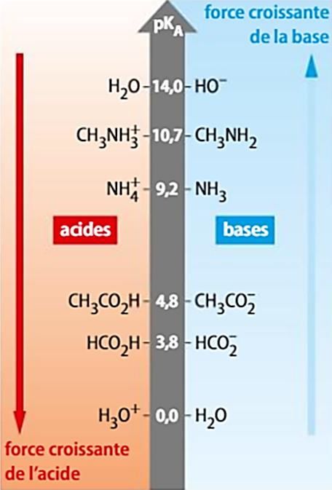
Force des acides et des bases

Slide 8
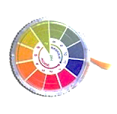
Indicateurs coloré
Espèce acide-base colorée : le rouge neutre
Indicateur universel : le papier pH
https://www.edumedia-sciences.com/fr/media/754-mesure-de-ph

Slide 9
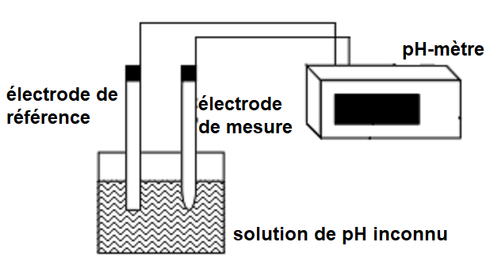
Fonctionnement d’un pH-mètre
Deux électrodes
Nécessité d’étalonner avant une mesure

Slide 10
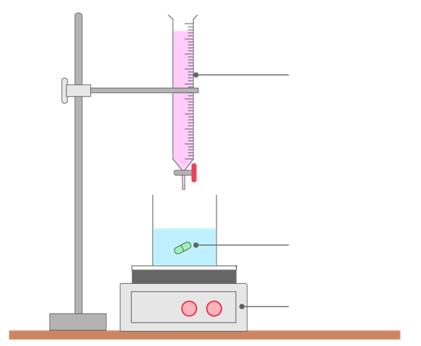
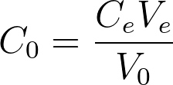
Titrage de l’acide acétylsalicylique dans un comprimé d’aspirine
Soude à C_{e} = 0,01 mol/L
À l’équivalence :
V₀ = 20 mL d’une solution d’aspirine de concentration C₀ inconnue
indicateur coloré (rouge neutre)
Agitateur magnétique

Slide 11
Suivi du titrage

Slide 12
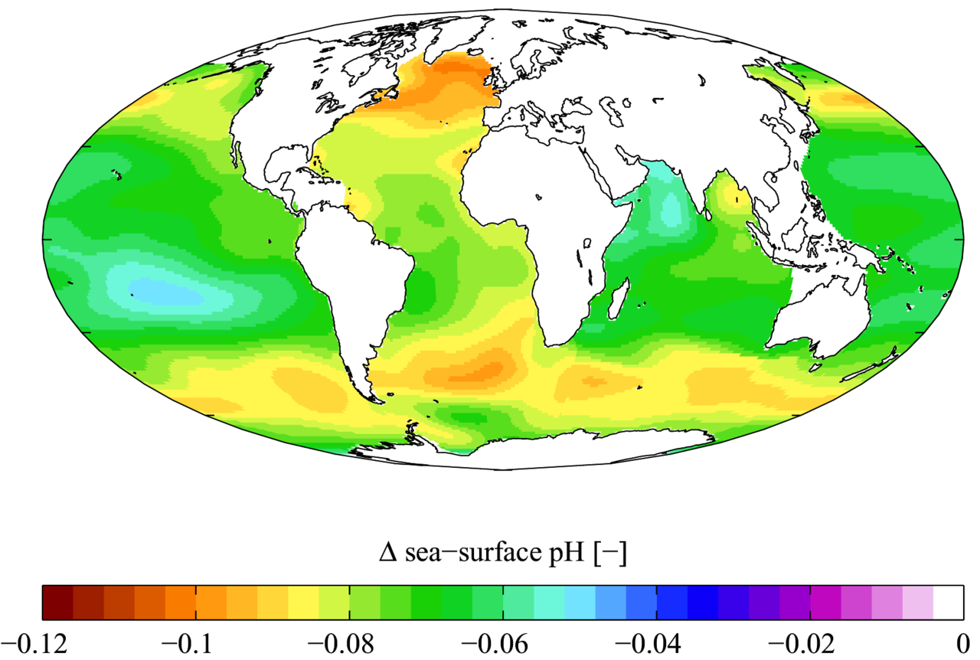
Acidification des océans
Variation du pH à la surface des océans provoquée par le CO₂ d'origine anthropique entre les années 1700 et les années 1990

Slide 13
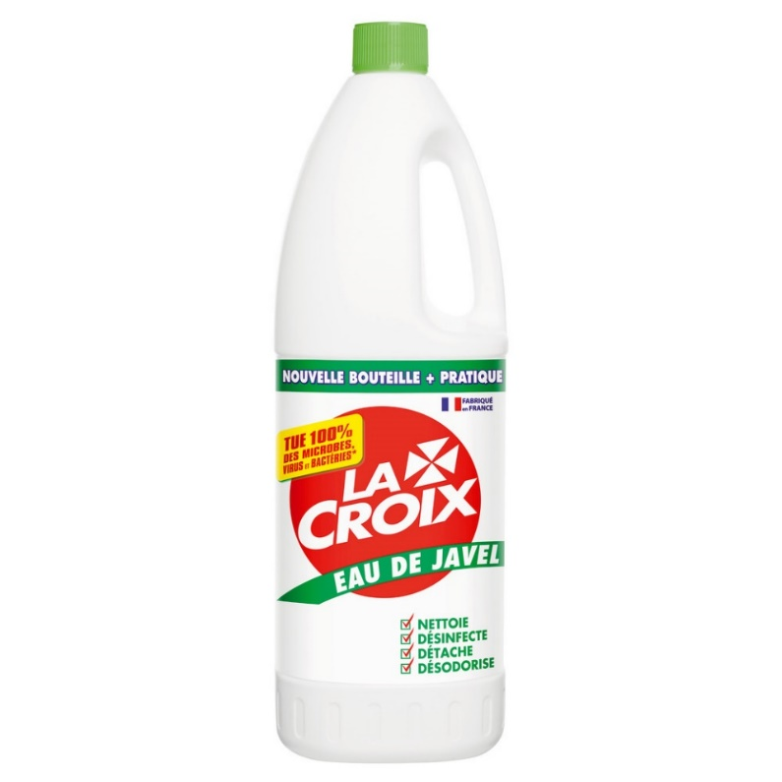
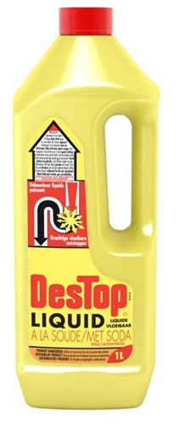
Les produits ménagers
Contient de l’acide chlorhydrique HCl
Contient de l’acide éthanoïque $CH_{3}COOH$
Contient de l’acide hypochloreux $HClO$
Contient de l’hydroxyde de sodium NaOH

